Slide 1
制御理論 第4回
柚木克之

Slide 2
前回話したこと
ラプラス変換
  線形性
  初期値･最終値の定理
  インパルス応答
  調和振動(sin,cos)
  応用: 表を見るだけで微分方程式が解ける
Chemotaxis を詳しく
  perfect adaptation
  閉ループと積分制御が重要
伝達関数を少し
  分母がバネ、分子が外力
  振幅|G(iω)|倍、振動数+arg[G(iω)]

Slide 3
今日の内容
伝達関数 (教:Chapter 6, 演:第3･５･６章)
  インパルス応答との関係
  演習1: ラプラス変換で伝達関数を求める
  演習2: 周波数応答
  演習3: Bode線図
系の安定性 (教: Chapter 5, 演:第8章)
  バネの振動が発散 or 減衰
  Routh-Hurwitzの安定性条件
  演習: Routh表による安定判別

Slide 4
伝達関数(1): 基本
6.1 Definition of a continuous …(pp.128)
  x(t)についての微分方程式がある。外力項 f(t)。
  これをラプラス変換
  (sについての多項式) X(s)=F(s)の形に整理
  伝達関数 = X(s) / F(s)
  システムの応答は２成分からなる
    自由振動 (free response) → 分母
    強制振動 (forced response) → 分子

Slide 5
ラプラス変換で伝達関数を求める
演習3.10 (ばね系)
  比例要素
演習3.12 (コンデンサ)
  積分要素
演習3.19 (機械振動系)
  2次遅れ

Slide 6
伝達関数(2): 微分方程式の復元
教科書pp.129 6.2の3
  変数sを微分演算子D(=dx/dt)で置き換える
  s² ならば D² = d²x/dt²
演習
  参考書「振動論」より

Slide 7
伝達関数(3): インパルス応答
単位インパルス応答
  デルタ関数を入力した際の応答
  例: コンサートホールで拍子木を打つ → 反響音
たたみ込み積分
  単位インパルス応答 と 任意の入力
  例: ホールの反響音 と スタジオでの演奏
伝達関数＝単位インパルス応答のラプラス変換

Slide 8
演習
演習3.3
演習3.7

Slide 9
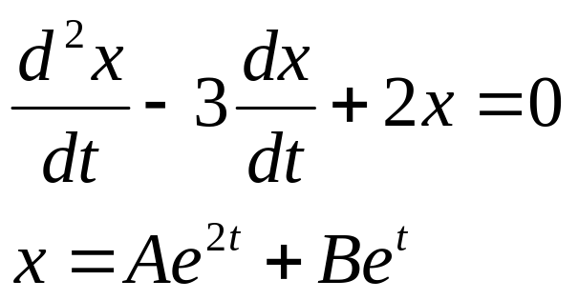
安定性
不安定なバネ系
  時間が経つと発散
  揺れ出すと止まらない橋
固有値の実部で判別できる
  正: 発散 → 不安定
  負: 収束 → 安定
  虚部は振動因子
注: 固有値は特性多項式の根

Slide 10
特性多項式
３次、４次となると解くのが面倒
Routh-Hurwitzの安定条件が便利
ここではRouth表のアルゴリズムを紹介
  Hurwitzの方法より簡単

Slide 11
演習
演習8.1
演習8.2

Slide 12
周波数応答
システム(バネでモデル化)
  調和振動を与えると、どんな振動を出力するか？
伝達関数
  G(s) → G(iω)
  s=iωを代入
  これを「周波数伝達関数」と呼ぶ

Slide 13
Bode線図
２枚のグラフ (pp.131 Fig.6-2)
  周波数 vs ゲイン
  周波数 vs 位相差
ちょっと用語の整理
  ゲイン
    振幅比 |G(iw)| のこと
  位相差
    偏角 arg[G(iw)] のこと

